Slide 1

复变函数论
第三节 解析函数的泰勒展式

Slide 2
由定理4.13（1）我们看到，任意一个具有非零收敛半径的幂级数在其收敛圆内收敛于一个解析函数，这个性质是很重要的。但在解析函数的研究上，幂级数之所以重要，还在于这个命题的逆命题也是成立的，即泰勒定理：

Slide 3
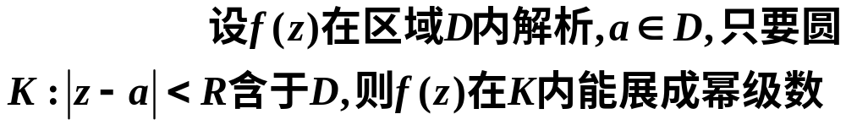
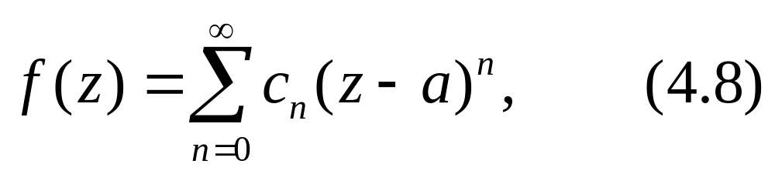
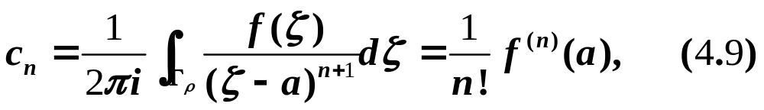
一、泰勒定理
1 定理4.14
其中
积分形式
微分形式
且展式是惟一的.

Slide 4
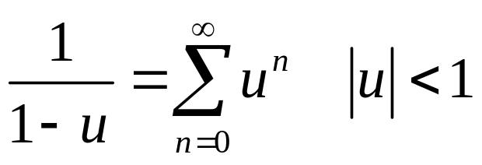
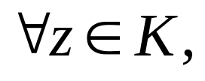
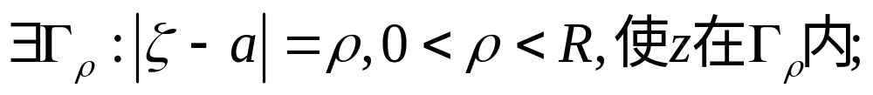
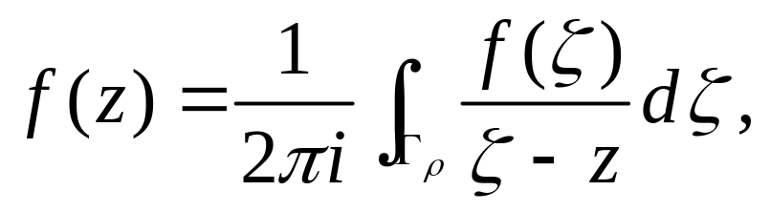
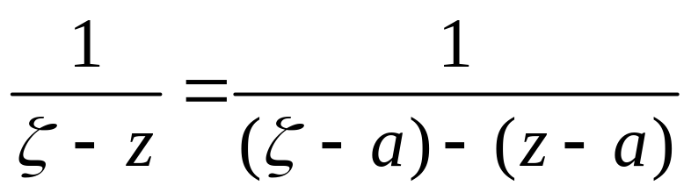
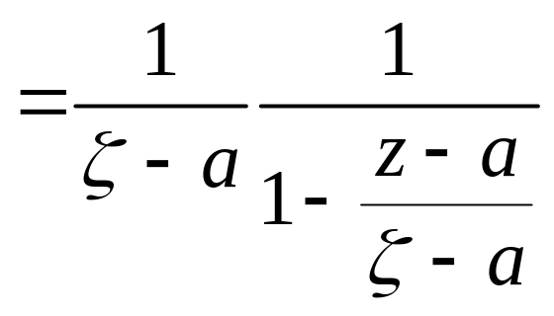




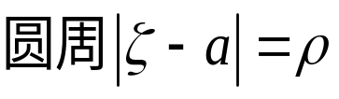


证明
由柯西积分公式 , 有
由于
内任意点
.
.
K

Slide 5
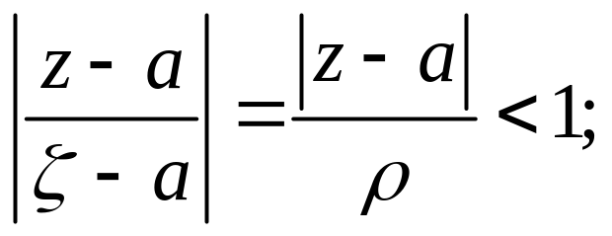

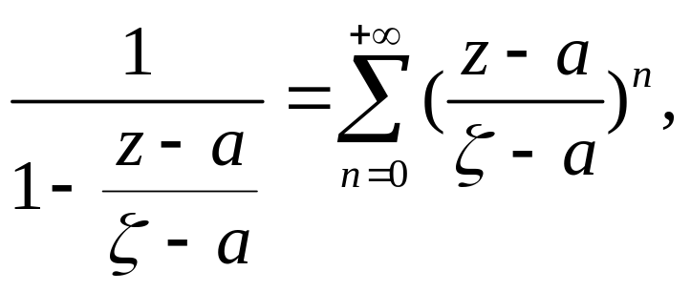

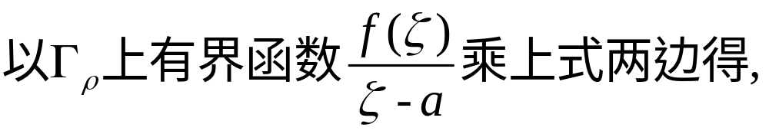
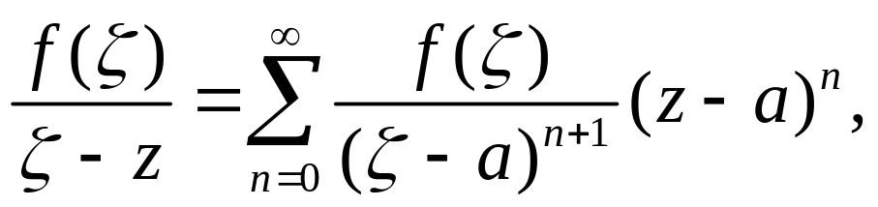

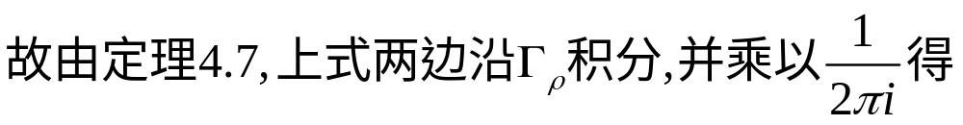
故

Slide 6
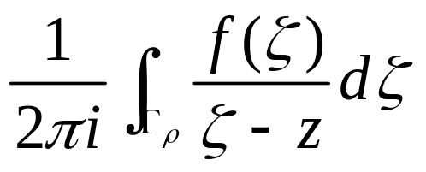
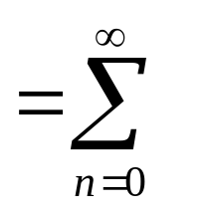
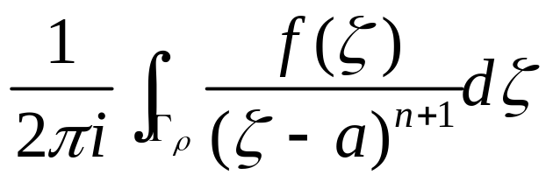
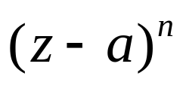

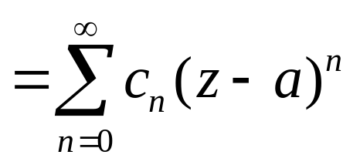
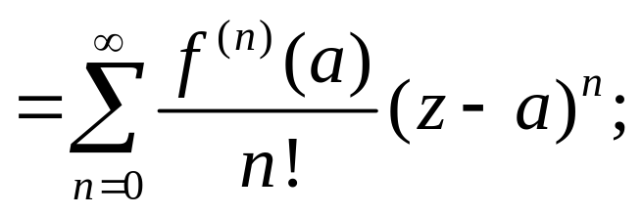
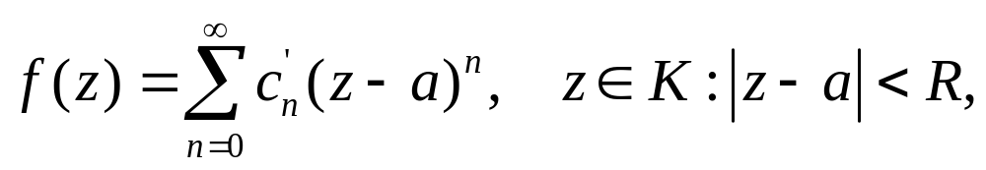
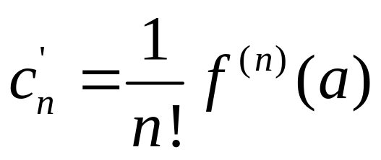
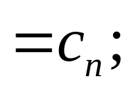
由z的任意性，定理前半部分得证。
下证唯一性,设另有展式
由定理4.13知
故展式唯一.
注:显然(4.8)的收敛半径大于或等于R.

Slide 7
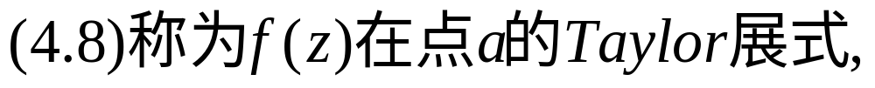
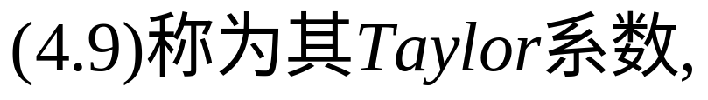
2 定义4.6
泰勒展开式
泰勒级数

Slide 8
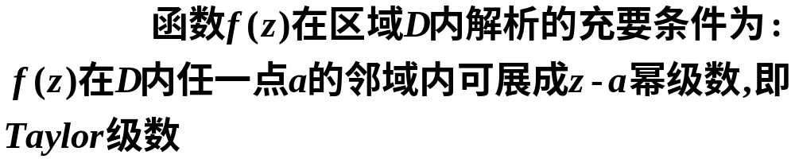
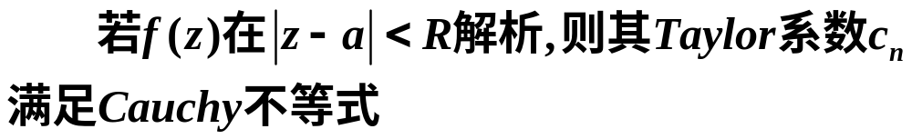
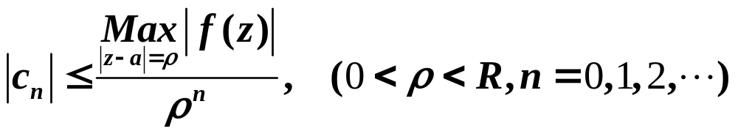
3 刻划解析函数的第五个等价定理
定理4.15
注

Slide 9
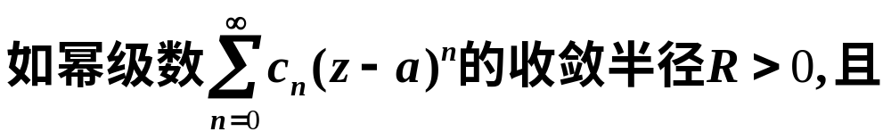
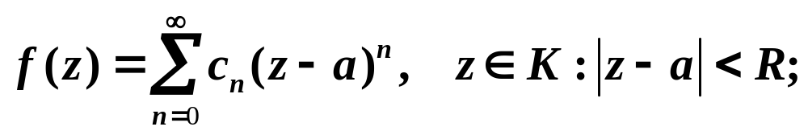
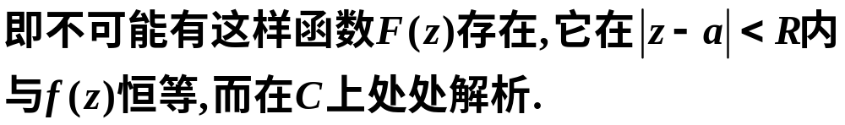
二 幂级数的和函数在其收敛圆周上的状况
定理4.16

Slide 10

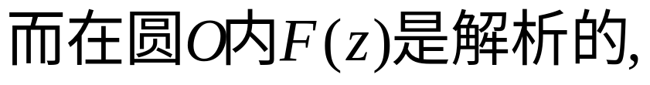


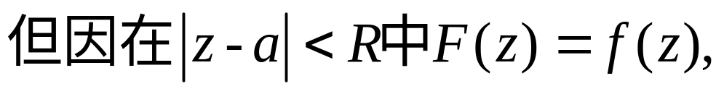
证明
由有限覆盖定理,
我们可以在这些圆O中选取有限个圆将C覆盖,
这有限个圆构成一个区域G,

Slide 11
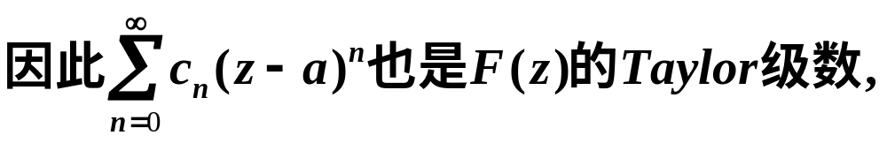
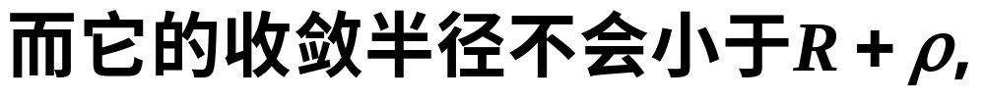
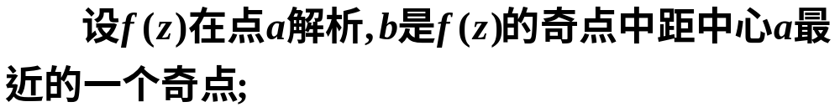
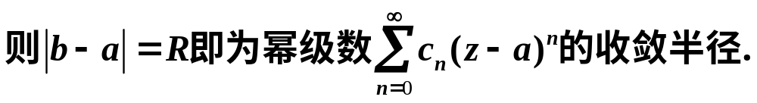
这与假设相矛盾.
注1:该定理给出了确定收敛半径R的方法.

Slide 12
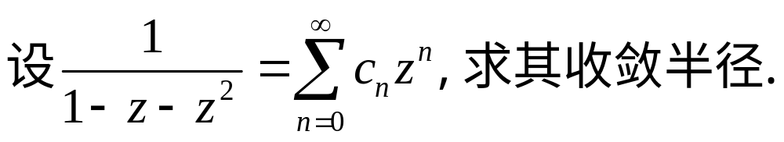
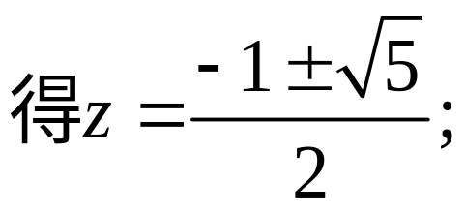
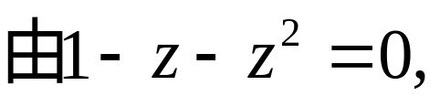
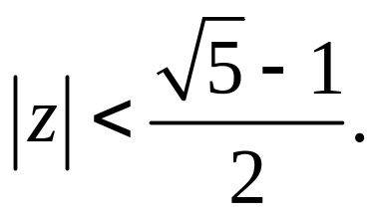
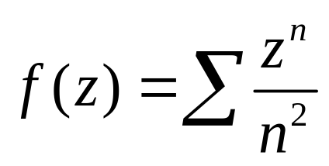
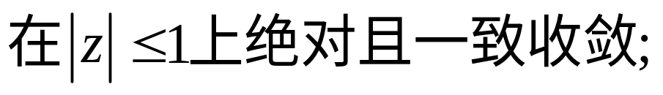
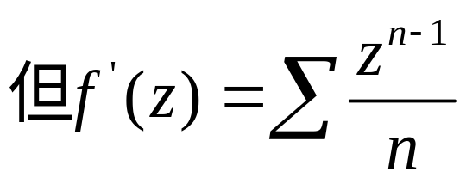
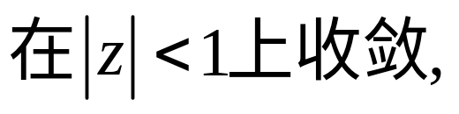
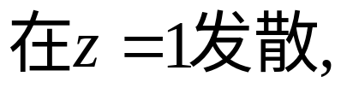

例1
解
它们是和函数的两个奇点,故知收敛圆为
注2:即使幂级数在其收敛圆上处处收敛,其和函数
在收敛圆周上仍然至少有一个奇点.
例

Slide 13
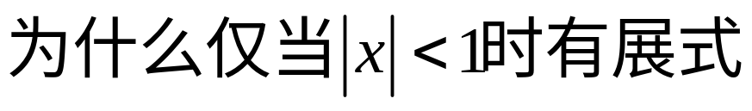
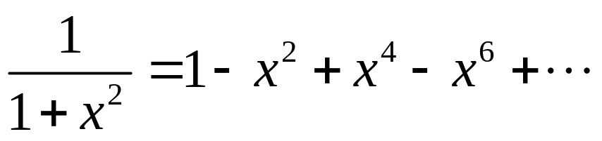
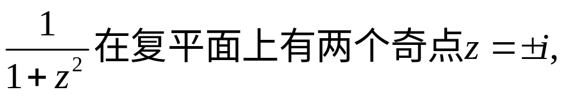

该定理一方面建立了幂级数的收敛半径与此幂
数所代表函数的性质间的关系,同时,还表明幂级数的
理论只有在复数域内才能弄得完全明白.
注3
如
在实数域内无法弄清,但在复数域上来讲

Slide 14


三、一些初等函数的泰勒展式
常用方法: 直接法和间接法.
1.直接法:
由泰勒定理计算系数

Slide 15





例1
解
故有

Slide 16




仿照上例 ,

Slide 17
2. 间接展开法 :
借助于一些已知函数的展开式 , 结合解析函数的性质, 幂级数运算性质 (逐项求导, 积分等)和其它数学技巧 (代换等) , 求函数的泰勒展开式.
间接法的优点:
不需要求各阶导数与收敛半径 , 因而比直接展开更为简洁 , 使用范围也更为广泛 .

Slide 18




例2
解
由等比级数的求和公式有
注:从上式有

Slide 19








例3
解
因为
而
所以

Slide 20









3、典型例题
例4
解
上式两边逐项求导,

Slide 21










例5
分析
如图,
解

Slide 22



将展开式两端沿 C 逐项积分, 得
即

Slide 23






例6
解

Slide 24








例7
解
取主值支
按复合函数求导法则得

Slide 25







连续求导得
得Taylor系数为

Slide 26





附: 常见函数的泰勒展开式

Slide 27






Slide 28







例8
解
因为
故其Cauchy积也绝对收敛,
所以

Slide 29






例9
解
因为
所以,把级数按升幂排列,用直式做除法得

Slide 30





例10
解

Slide 31






例11
解

Slide 32
小结
通过本课的学习, 应理解泰勒展开定理,熟记
五个基本函数的泰勒展开式,掌握将函数展开成
泰勒级数的方法, 能比较熟练的把一些解析函数
展开成泰勒级数.

Slide 33
作 业
P175习题(一) 5(2)(5), 6, 7(1)(2)

